Slide 1

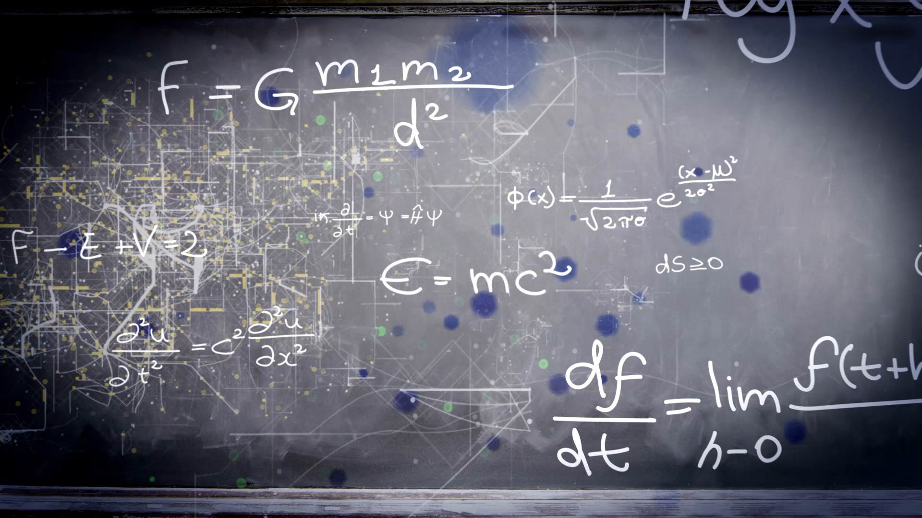
REFLEXIÓN PEDAGÓGICA
María del Pilar Salazar Norese
Mg. En Ciencias de la Educación

Slide 2
EL ERROR COMO ESTRATEGIA DIDÁCTICA
Referencia: Saturnino de la Torre
Concepto
Desde una perspectiva constructiva, el error es un desajuste entre lo esperado y lo obtenido. Hace referencia a criterio, norma o valor; pero no comporta actitud sancionadora ni punitiva.
Como escriben K. Fisher y J. Lipson (1986), los errores en el aprendizaje son ocurrencias normales y estimables en el proceso de aprendizaje.
Un estudiante puede utilizar sus errores/ fallos/ equivocaciones para conseguir un conocimiento más profundo sobre determinados conceptos.
Un entorno distendido, no punitivo, que estimula al diálogo, ayuda al estudiante a expresar sus pensamientos y a perder el temor a cometer errores. Los alumnos de nuestras escuelas tienen miedo a equivocarse cuando el profesor pregunta en clase. ¿Por qué? Porque tienen asumido el carácter sancionador del error.

Slide 3
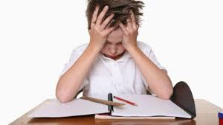

"Reconocer un error - escribe E. Martí (1987)- permite proponer algo nuevo, aportar una corrección. Equivocarse no sólo es una fatalidad humana; muchas veces puede ser lo que motiva el cambio”. La consideración positiva del error supone una concepción innovadora para la mayor parte de los profesores. Exige pensar y actuar desde parámetros diferentes, como analizaremos a continuación.
El error nos permite adentrarnos en los mecanismos cognitivos. No todos los errores tienen la misma importancia. Unos pueden ser de concepto, otros de percepción del problema, otros de simple ejecución o lapsus.

Slide 4

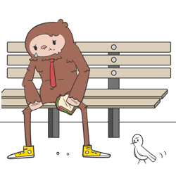
Contraposición entre: Pedagogía del éxito-Pedagogía del error
1. Consideración del error -
-Desviación de la norma. Comportamiento inadaptado -Elemento regresivo, perjudicial en aprendizaje -Carácter sancionable, punitivo -Evitación del error -Indicador de resultados no conseguidos | Desajuste entre lo esperado y obtenido -Elemento constructivo, innovador -Condición concomitante del aprendizaje -Aceptación y análisis del error. Diagnosis -Síntoma de procesos de aprendizaje
2. Enfoque conceptual
-Atiende a resultados -Predominio de criterio de eficacia -Relación entre objetivo-productos -Origina pedagogía por objetivos -Investigación de eficacia en enseñanza aprendizaje | -Atención preferente a procesos -Predominio de criterio de eficiencia -Relación entre proceso, medio, producto -Da pie a pedagogía del proceso -Investigación de procesos cognitivos

Slide 5
Contraposición entre: Pedagogía del éxito-Pedagogía del error
3. Rol del profesor
-Corrige y sanciona errores, equivocaciones -Planifica y diseña acciones que aseguren éxito -Dirige los aprendizajes -Actitud rígida respecto del plan inicial -Evalúa sobre todo los conocimientos | -Diagnosis a través de errores -Plantea situaciones de aprendizaje -Orienta y guía los aprendizajes -Actitud flexible respecto del plan inicial -Evalúa también procesos, estrategias, etc.
4. Rol del alumno
-Actitud receptiva respecto del plan de actividades -Predomina el principio de individualización -Aprendizaje centrado en objetivos de conocimiento | -Actitud participativa en plan actividad -Integra individualización y socialización -Mayor amplitud de aprendizaje
5. Metodología
-Ejercitación y aplicación | -Heurística y aprendizaje autónomo
6. Evaluación
-Centrada en evaluación de objetivos conceptuales -Instrumentos objetivos u objetivables | -Evaluación procesos, medios y resultados -Instrumentos objetivos y subjetivos

Slide 6
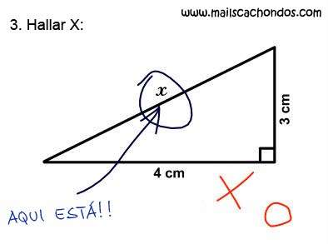
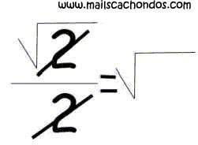
El error es un indicador del proceso, y no un resultado sancionable o punible. El marco que neutraliza la consideración del error es, naturalmente, el proceso de aprendizaje.

Slide 7
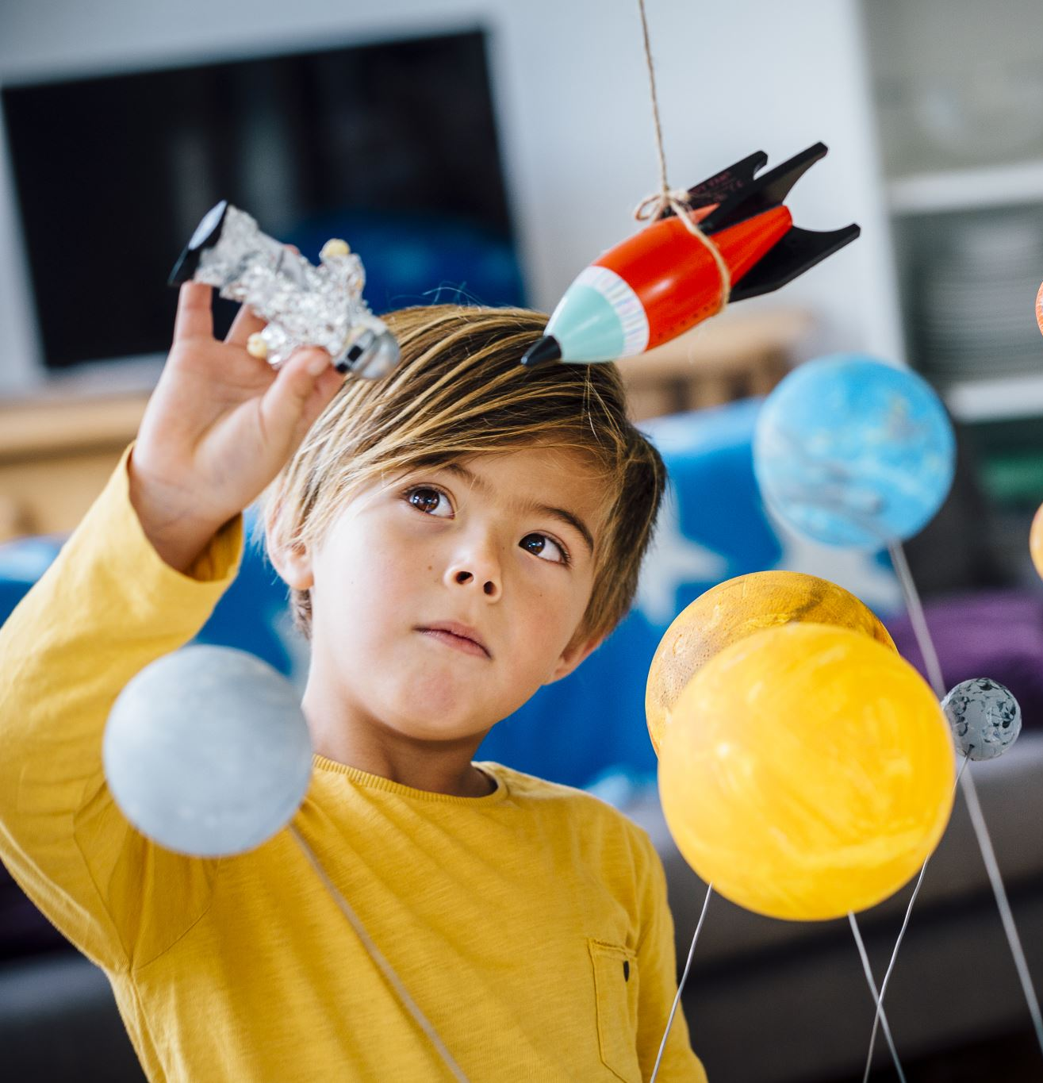
Tratamiento didáctico de los errores
En general, los autores señalan tres fases en el tratamiento y corrección de los errores en educación:
localización,
identificación y
rectificación
Cada una de estas fases implica técnicas diferentes.

Slide 8

1º Detección o localización del error
La primera fase del tratamiento didáctico del error está en detectarlo. Mientras esto no ocurre no es posible seguir adelante.
Esta detección puede ser realizada por el profesor, la persona que ha cometido el error o los compañeros del curso. Todo dependerá de qué error se trate.
Es más fácil detectar los errores en una prueba o examen que en acciones o estrategias.

Slide 9

2º Identificación de errores
Esta fase de diagnosis nos proporciona información importante para su posterior rectificación:
Entrada: Puede tratarse de un error de entrada, por cuanto el problema supera la capacidad o competencia del sujeto;
Organización: de organización de información y relación con conocimientos previos;
Ejecución, se produce por falta de práctica o tiempo.
La tipificación de errores ayuda a caracterizar los fallos.

Slide 10

3º Rectificación de errores
Localizado e identificado el error llegamos al objeto final: su corrección y eliminación.
La preocupación que debe guiar al docente en esta fase no es corregir el error sino lograr cierto cambio en el estudiante.
Vale decir, hacerlo reflexionar para eliminarlo de raíz a través de la toma de conciencia del error y su corrección.

Slide 11
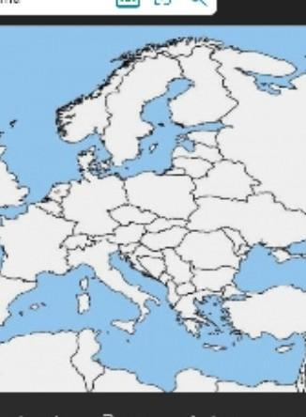
Uso del error para el aprendizaje Ejemplo: Trabajando con mapas
Un profesor de Historia y Geografía realiza una clase con sus estudiantes de séptimo básico con el objetivo de ubicar geográficamente Grecia y Roma. Para ello, les pide que coloreen en un mapa mudo el territorio donde se ubica cada cultura e identifiquen las principales características de su relieve, nombrando las islas y mares que rodean cada territorio.
Al comenzar la actividad, el grupo se mostró confundido y realizaron muchas preguntas al docente:
¿Dónde está el Mar Mediterráneo?
No encuentro la Península de los Balcanes.
¿Dónde está la Península Itálica?
¡No sé si aquí hay mar o tierra!

Slide 12
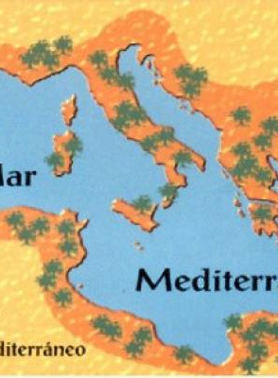
Dadas las dudas de sus estudiantes, el docente decide hacer un alto para repasar:
Profesor: Pongan atención. Repasemos algunos contenidos para que puedan hacer de mejor forma esta actividad. A ver, ¿dónde está ubicada Roma
Todos a coro: En la Península Itálica.
Profesor: ¡Muy bien! ¿Y qué islas están cercanas a ella?
Una alumna: Córcega, Cerdeña y Sicilia.
Profesor: Correcto. Y Grecia, ¿dónde está ubicada?
Un alumno: ¿En la Península de los Balcanes?
Profesor: ¡Sí, que está al este de la Península Itálica! ¿Y qué mares rodean la Península de los Balcanes?
Alumna: El Egeo, el Tirreno y el Mediterráneo.
Profesor: ¡Exacto! Se nota que han estudiado. Ahora deben ubicar esos mismos puntos en el mapa, esta vez pongan mucha atención para que no se confundan.
El curso retoma el trabajo, pero las confusiones continúan y las preguntas al docente también. El docente se da cuenta que el repaso no fue suficiente, pero como no le queda más tiempo, decide él mismo ayudar a buscar los puntos en el mapa.

Slide 13
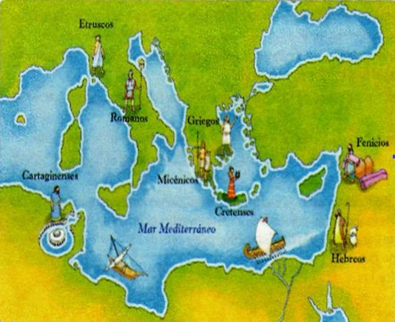
Analicemos el ejemplo
A partir del error ¿Cómo retroalimenta el docente a sus alumnos?
Frente a las preguntas de los alumnos como:
“¿Dónde está el Mar Mediterráneo?” o “¡No encuentro la Península de los Balcanes!” el docente decide hacer un repaso en el que los niños y niñas deben poner en juego su manejo de información respecto de la situación geográfica de las culturas griega y romana. Sin embargo, los alumnos siguen sin poder realizar la actividad.
Repasar contenidos referidos a la ubicación geográfica de estos puntos no resultó efectivo, probablemente porque si bien manejan la información relacionada con el relieve de Grecia y Roma, su verdadera dificultad está asociada a la habilidad de ubicar los puntos en el mapa.
Así, en este caso, puede que el docente no haya identificado adecuadamente la razón de las dificultades que observó en la actividad, por lo que la estrategia que usó para abordarlas no fue efectiva.
El docente ¿De qué otra forma podría haber retroalimentado?

Slide 14
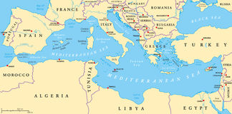
El docente podría haber preguntado más específicamente a cada alumno para indagar en la causa de la dificultad y una vez detectada decidir cuál era la acción más adecuada para ayudar al estudiante, en este caso, para que los alumnos se ubicaran en el mapa que están trabajando. Para ello, podría haberle dado pistas para que reconocieran los puntos cardinales y los determinados relieves (penínsulas, islas, continentes, océanos y mares).
Con esta información, sus estudiantes podrían aplicar los conocimientos que ya poseen, observando el mapa y mediados a través de preguntas del docente, como:
Tenemos aquí los mares Egeo, Tirreno y Mediterráneo. ¿Cuál será entonces la Península de los Balcanes?, ¿qué puntos de referencia nos permiten ubicarla?
Si ya ubicamos la Península de los Balcanes, ¿hacia dónde se ubica la Península Itálica?
Con estas preguntas el docente estaría abordando la habilidad para ubicarse espacialmente en un mapa, que es la razón por la que sus estudiantes presentaron dificultades para desarrollar la actividad.

Slide 15




Otro ejemplo
Florencia, docente de cuarto básico, enseñó a sumar y restar fracciones con igual denominador a sus estudiantes.
Ahora ellos están resolviendo una guía con ejercicios y problemas de aplicación. La docente se pasea y escucha a Francisco explicándole a Tomás cómo resolver el ejercicio:
Mira, yo sumo el 2 y el 3 y, luego, los ochos. Y ya está. ¿Qué te parece?
– Sí…a mí también me dio , dice Tomás.
La docente al pasar por su lugar los escucha y les dice:
– ¿Recuerdan lo que acabamos de ver? Solo se suman los numeradores, y el denominador se mantiene.
La docente realiza el siguiente dibujo y señala:
– Miren, aquí es donde pintamos de colores diferentes, 2 partes y luego 3.
¿Se fijan? Ahora quedan cinco partes pintadas. Es decir, 5 octavos, que es la respuesta.
Los estudiantes se miran y siguen completando la guía…

Slide 16
Analicemos el ejemplo
¿Qué hace la docente frente al desempeño de los estudiantes?
La docente opta por recordar el procedimiento y demostrar gráficamente la suma de ambas fracciones, es decir, vuelve a explicar usando un medio gráfico.
Con esta retroalimentación probablemente los niños podrán reproducir lo que hizo la docente, pero ¿les permite profundizar sobre las fracciones y cómo esto se relaciona con los procedimientos para sumar y restar estos números?
Con esta retroalimentación ni los estudiantes ni la docente saben qué concepción errónea origina ese error.
Tampoco se sabe si la retroalimentación les permite comprender por qué en las fracciones no se suman los denominadores. La docente pierde la oportunidad de indagar en lo que saben y no saben sus estudiantes y así orientar su aprendizaje en base a lo que aún no comprenden de las fracciones.

Slide 17
¿De qué otra forma se podría haber retroalimentado frente al error?
En este caso, se podría solicitar a los mismos estudiantes que representen la situación y agregar preguntas para cerciorarse que van comprendiendo, por ejemplo:
Explícame lo que hiciste, ¿cómo representaste cada fracción? ¿qué significa el numerador y el denominador de cada fracción?
Si se agregan ambas fracciones, ¿qué fracción corresponde al total?
Representa cinco dieciseisavos en una región unitaria del mismo tamaño que la anterior (en la cual representaste los octavos), ¿qué diferencia tiene con cinco octavos?
¿Cómo se puede explicar que el resultado corresponde a octavos y no a dieciseisavos?
Considerando las representaciones que has realizado, ¿por qué crees que se suman los numeradores de las fracciones y no los denominadores?

Slide 18
REFLEXIÓN FRENTE AL DESARROLLO DE LA CLASE

Slide 19

EJEMPLO
Una educadora de párvulos comparte su experiencia al implementar una unidad que tiene como objetivo expandir el vocabulario de sus alumnos de 2°nivel de transición:
Comenta a sus colegas: “en general estoy contenta con la unidad que acabo de hacer, creo que usar imágenes y grabaciones para fomentar la comunicación oral fue clave.
Los niños se motivaron, se veían entusiasmados, siempre pedían la palabra.
Creo que se cumplió el objetivo.
Pienso que esto se dio porque promoví la participación, después de escuchar las lecturas o mostrarles imágenes, siempre les pedí que compartieran sus opiniones”.
Esta foto de Autor desconocido está bajo licencia CC BY-SA

Slide 20
¿Qué le falta a esta reflexión?,
¿lograron los alumnos expandir su vocabulario?
Analicemos el ejemplo
La reflexión de la docente solo se centra en aspectos como la motivación y participación de los alumnos, sin referirse en ningún momento a factores de aprendizaje. Aún cuando el clima de aula es clave para favorecer la aproximación al aprendizaje, es importante juzgar la efectividad o inefectividad de las acciones a partir de lo que aporta al aprendizaje de los alumnos.
En este caso, la educadora debió haberse preguntado, por ejemplo:
¿de qué manera las imágenes facilitaron que los alumnos incrementen su vocabulario?
El uso de sonidos, ¿permitió que aprendieran nuevas palabras?,
Es decir, analizar la experiencia en relación con el aprendizaje que se había propuesto.

Slide 21
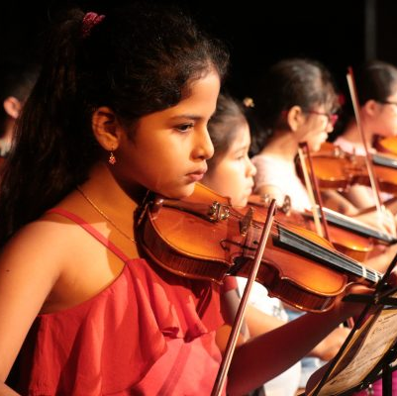
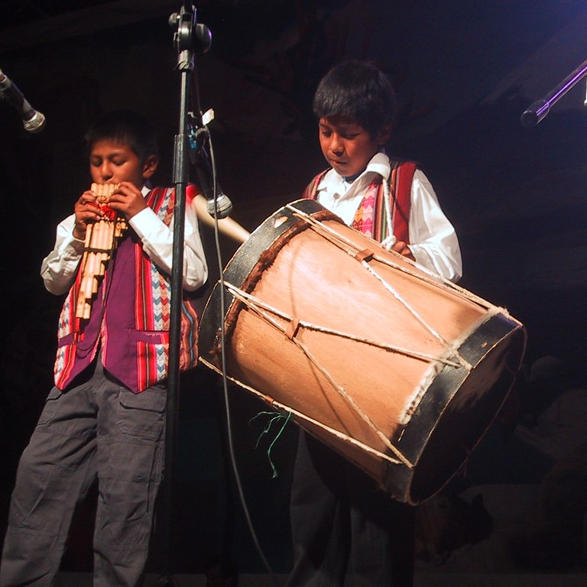
OTRO EJEMPLO
Formas de la canción
Un profesor de Música realiza una clase con sus alumnos de 8º básico con el objetivo de que reconozcan las formas básicas de la canción (unitaria, binaria y ternaria) mediante la escucha atenta. Para abordar este objetivo, pide a los estudiantes que, en parejas, escuchen distintas canciones folclóricas nacionales y determinen a qué forma corresponde.
Durante la actividad, los estudiantes comienzan a perder el interés y se muestran paulatinamente más inquietos y bulliciosos. Manifiestan que la música que están escuchando les aburre… La actividad no está dando el resultado que el docente espera: lograr que reconozcan las formas básicas de la canción.
Al salir de la clase, el docente comenta sobre el fracaso de la actividad con el profesor jefe del 8º:
Prof. de Música: ¡Qué difícil es que los niños aprendan a escuchar música con un oído analítico! No les interesa la buena música y además no están acostumbrados a escuchar atentamente, se distraen con mucha facilidad.
Prof. Jefe: ¡Qué raro! Yo siempre los veo escuchando música… ¡Hasta en mis clases les tengo que llamar la atención pues se desconcentran de mis explicaciones de tanto escuchar hip hop y rock!
Esta foto de Autor desconocido está bajo licencia CC BY-ND
Esta foto de Autor desconocido está bajo licencia CC BY

Slide 22
Analicemos el ejemplo
El docente no considera un aspecto clave para el éxito de la actividad. ¿Cuál es?
El profesor elige un repertorio basándose exclusivamente en la canción folclórica tradicional, sin considerar los gustos musicales de sus alumnos y alumnas. Esta puede ser una razón para la desmotivación y desconcentración durante la actividad de audición.
Cuando nos planteamos una meta de aprendizaje para los estudiantes, es importante reflexionar sobre las estrategias más pertinentes para lograrla. En este sentido, cuando no se consideran los intereses de los estudiantes, se desaprovecha la oportunidad de ligar los nuevos aprendizajes con aspectos significativos para ellos.
¿De qué forma se puede desarrollar esta clase considerando los intereses de los estudiantes?
Para que los estudiantes se involucren en la actividad y logren reconocer las diferentes formas de la canción, el docente podría cruzar estilos y expresiones artísticas, acercando los contenidos a la cultura musical de sus estudiantes. Por ejemplo, utilizar “covers” de canciones folclóricas interpretados por grupos de música actuales.
Conocer y tomar en cuenta los intereses de los estudiantes ayuda a mantenerlos motivados y focalizados en los aprendizajes, facilitando que vinculen los nuevos aprendizajes con aquello que ya conocen y valoran. Considerar los conocimientos previos, experiencias, intereses, etc. de los estudiantes, permite a los docentes diseñar y seleccionar estrategias de enseñanza más pertinentes y con sentido para los alumnos y alumnas.

Slide 23

OTRO EJEMPLO
Presupuesto Familiar
Un profesor de Educación de Adultos en Enseñanza Media, se propuso como objetivo para su clase de Matemáticas, “Aplicar la operatoria con números enteros en la resolución de problemas de la vida cotidiana”. En la clase los alumnos analizaron el presupuesto familiar según ingresos económicos, gastos y deudas.
Al reunirse con la jefa UTP, el profesor le explica:
“Trabajamos la operatoria aplicada al presupuesto familiar, porque la mayoría de mis alumnos tiene la responsabilidad económica de su hogar y tienen que organizar sus ingresos. Todos participaron y se fueron muy motivados. Por eso me encantó esta clase, para mí es una de las mejores del año”.
UTP: “Me parece muy bien. No es fácil lograr esto con los alumnos. ¿Y lograban llegar a los resultados correctos?, ¿hubo algo que les costó más?”.
Prof: “Mmm no lo sé, no alcancé a revisar los ejercicios, pero independiente de eso, estaban tan entusiasmados que quedé muy satisfecho con esta clase”.

Slide 24
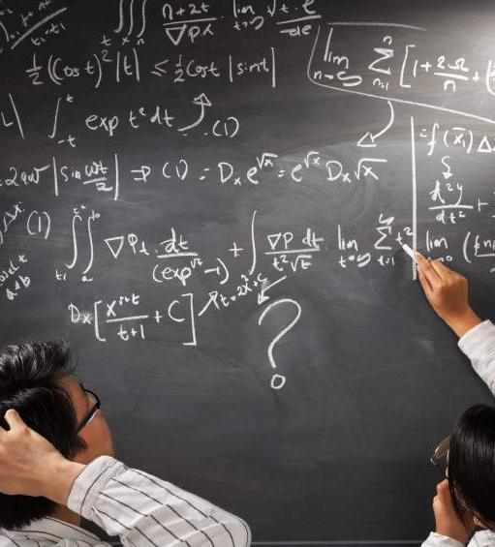
Analicemos el ejemplo
El análisis que realiza el profesor de su clase presenta una importante debilidad, ¿cuál es?
El docente fundamenta su nivel de satisfacción y la calidad de la clase en la motivación y participación de sus estudiantes.
Este aspecto es relevante para el desarrollo de una clase y puede favorecer el logro de los objetivos de aprendizaje. Sin embargo, no lo garantiza.
Por lo mismo, es necesario que el profesor analice qué impacto tuvo su clase en el aprendizaje y, por ejemplo, se pregunte:
¿los alumnos aprendieron cómo calcular un presupuesto familiar?,
¿logran aplicar la operatoria al resolver problemas de la vida cotidiana?,
¿lo hacen correctamente?
En este caso, el profesor desconoce los resultados de los ejercicios. Sólo cuando tenga claro esto, podrá juzgar la calidad de su clase de una manera completa.
Esta foto de Autor desconocido está bajo licencia CC BY-SA-NC

Slide 25
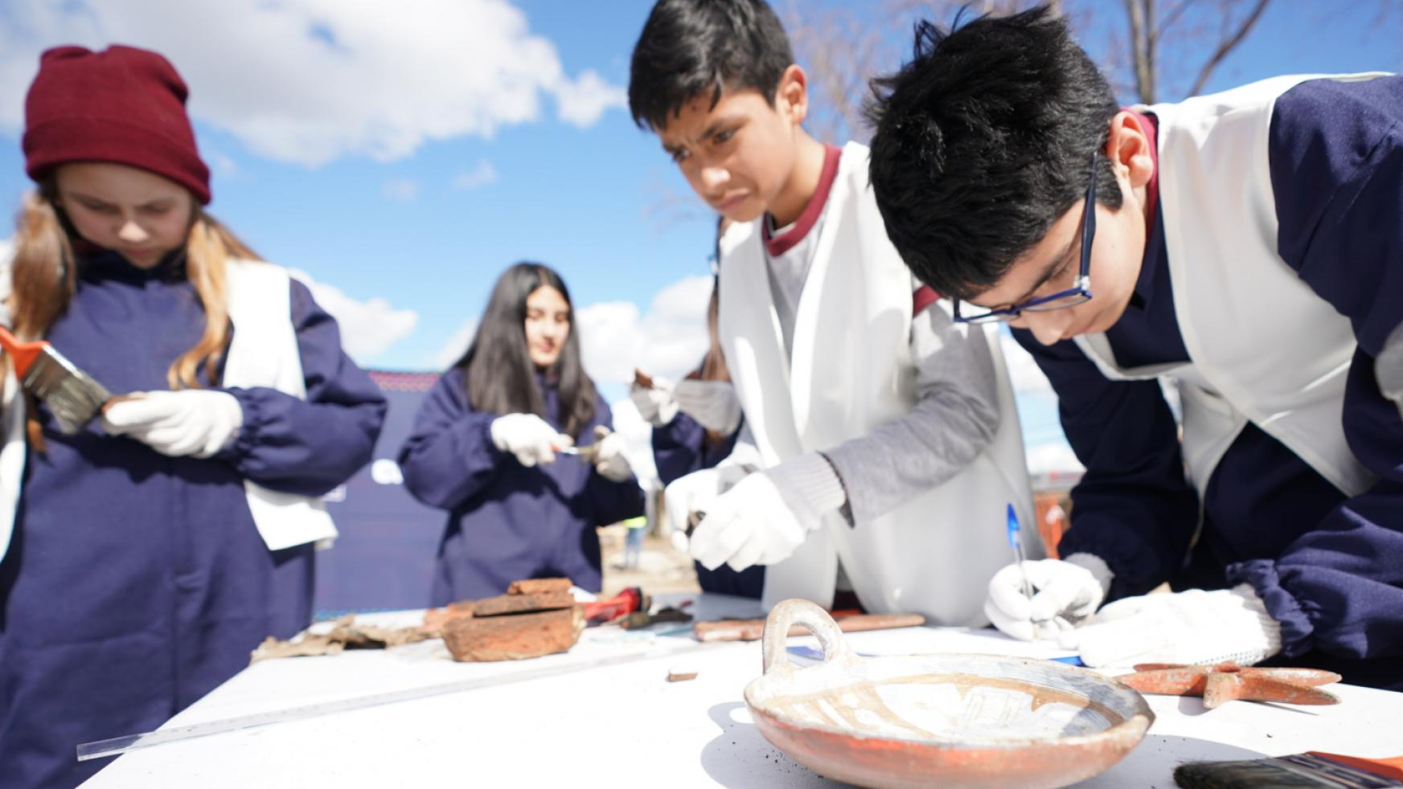
Ejemplo: Hallazgo arqueológico Técnico-Profesional
Una docente de Asistencia en Geología está trabajando con un grupo entusiasta de estudiantes, que viven en una zona minera y la mayoría de sus familiares trabaja en el rubro en labores de extracción de minerales.
Tras el descubrimiento de restos arqueológicos en un campamento geológico de una empresa minera de la zona, la docente decide aprovechar el hecho para trabajar la normativa del Convenio 169 de la OIT, sobre protección de tierras y cultura de pueblos indígenas. Para ello, en la siguiente clase explica la situación de las faenas paralizadas a causa del descubrimiento arqueológico de la zona, a partir de lo cual le plantea a sus estudiantes lo siguiente:
“Jóvenes, aquí tenemos un desafío. ¿Cómo se pueden reanudar las faenas de la minera velando al mismo tiempo por la preservación del patrimonio cultural? ¿Qué soluciones se pueden proponer? Esa es la tarea de ustedes para hoy. Cada uno recibirá una copia de un informe geológico y un extracto del convenio de la OIT que vela por el cuidado de tierras y pueblos originarios. Deben leer los documentos individualmente y luego van a diseñar posibles soluciones al problema de paralización de las faenas, integrando en sus propuestas los intereses de la empresa minera y la necesidad de respetar lo establecido en el convenio”.

Slide 26
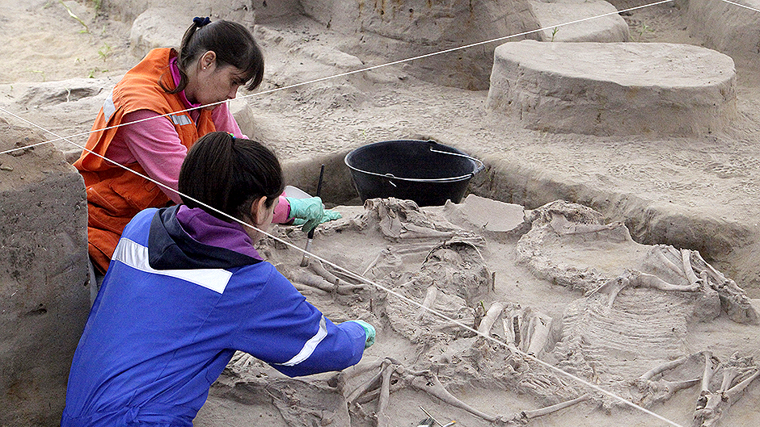
Si bien los estudiantes comienzan la lectura entusiasmados ya que el tema corresponde al rubro en que trabajan sus familias, evidencian importantes dificultades para comprender el documento escrito del convenio. Entonces, un estudiante levanta la mano y dice:
“Está interesante esto pero no se entiende nada del convenio. ¡Es muy largo y complicado! Entre tanta palabra no se sabe qué es lo importante. ¿Sí o no?”
Los compañeros asienten a coro. La docente les indica que no se queden en los detalles y que se centren en la idea global del documento. Al término de la clase, algunos/as estudiantes presentan sus propuestas al curso. La docente nota que estas consideran los intereses de la empresa pero casi nada de lo que propone el convenio.
Esa tarde la docente analiza su clase, comentándole a un colega:
“Qué lástima que mis estudiantes no consiguieron hacer lo que les propuse. Como estaban interesados en el tema, pensé que iban a andar bien. Los había escuchado hablar del hallazgo, es algo que hasta ha salido en las noticias. Yo sabía que se interesarían, el tema era cercano para ellos, por eso decidí hacer esta clase así. Hablar de las faenas mineras es algo cotidiano en las casas de estos jóvenes y ahora está toda la expectativa de qué va a pasar. Yo quería que plantearan propuestas que integren los intereses de la minería con el cuidado de tierras y culturas originarias según la normativa. Los vi entusiasmados, pero aun así no consiguieron hacerlo“.

Slide 27
Analicemos el ejemplo
Las actividades de aprendizaje deben tener en cuenta las características de los alumnos y las alumnas. ¿Cómo se ve reflejado esto en el ejemplo?
Como lo señala la docente, consideró el contexto social y familiar en el que viven los estudiantes, proponiéndoles un caso que fuera motivante por su contingencia y cercanía que tienen con el tema. Aun así, sus estudiantes no lograron realizar la tarea integrando los dos elementos solicitados. Según lo relatado, la lectura del convenio OIT presentó una dificultad que la docente no tenía prevista, lo que probablemente se relaciona con que no consideró las características de aprendizaje referidas a la comprensión lectora sumado a esto, lo complejo que resulta el texto debido a la gran cantidad de conceptos, leyes y artículos relacionados presentes, esto no fue considerado al momento de decidir la forma en que realizaría la clase ni al analizar las dificultades que presentaron. Si bien es importante elegir estrategias pedagógicas referidas a los intereses y contexto social de los estudiantes para favorecer su motivación, es necesario tener en cuenta que ésta por sí sola no permite compensar las dificultades de aprendizaje que puedan presentar los estudiantes.
Para abordar estas dificultades la docente podría, por ejemplo, haber propuesto la revisión de los artículos del Convenio 169 a partir de preguntas orientadoras o explicando al inicio, palabras claves para facilitar la comprensión del texto. Ahora bien, si la docente observa que persisten las dificultades durante la actividad, pese a estas decisiones que ha planificado, podría implementar acciones complementarias como proponer la lectura en duplas para resolver dudas.

Slide 28
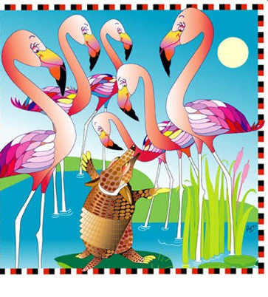
Las medias de los flamencos
Una educadora diferencial realiza una clase de comprensión oral del cuento “Las
medias de los flamencos” de Horacio Quiroga a un grupo de niños de 5 años,
con bajo nivel de vocabulario y lenguaje comprensivo disminuido.
La educadora comienza a leer en voz alta: “Cierta vez las víboras dieron un
gran baile. Invitaron a las ranas y a los sapos, a los flamencos, y a los yacarés y a los peces…”.
Durante la lectura los niños estaban inquietos y distraídos. Cuando terminó de leer, les hizo preguntas de comprensión y para su sorpresa, muchos de ellos dijeron que no habían entendido.
Posteriormente, la educadora conversó con la jefa UTP.
Educadora: Estoy un poco preocupada. Hoy les leí un cuento muy lindo a los niños, pero parecieron no motivarse. Lo que más me inquieta es que demostraron dificultades para comprender. Leer este cuento no fue una buena idea.
UTP: ¿Por qué crees que no fue una buena idea?
Educadora: … No sé, es un cuento tan lindo y yo pensé que como a los niños les gustan los animales…

Slide 29
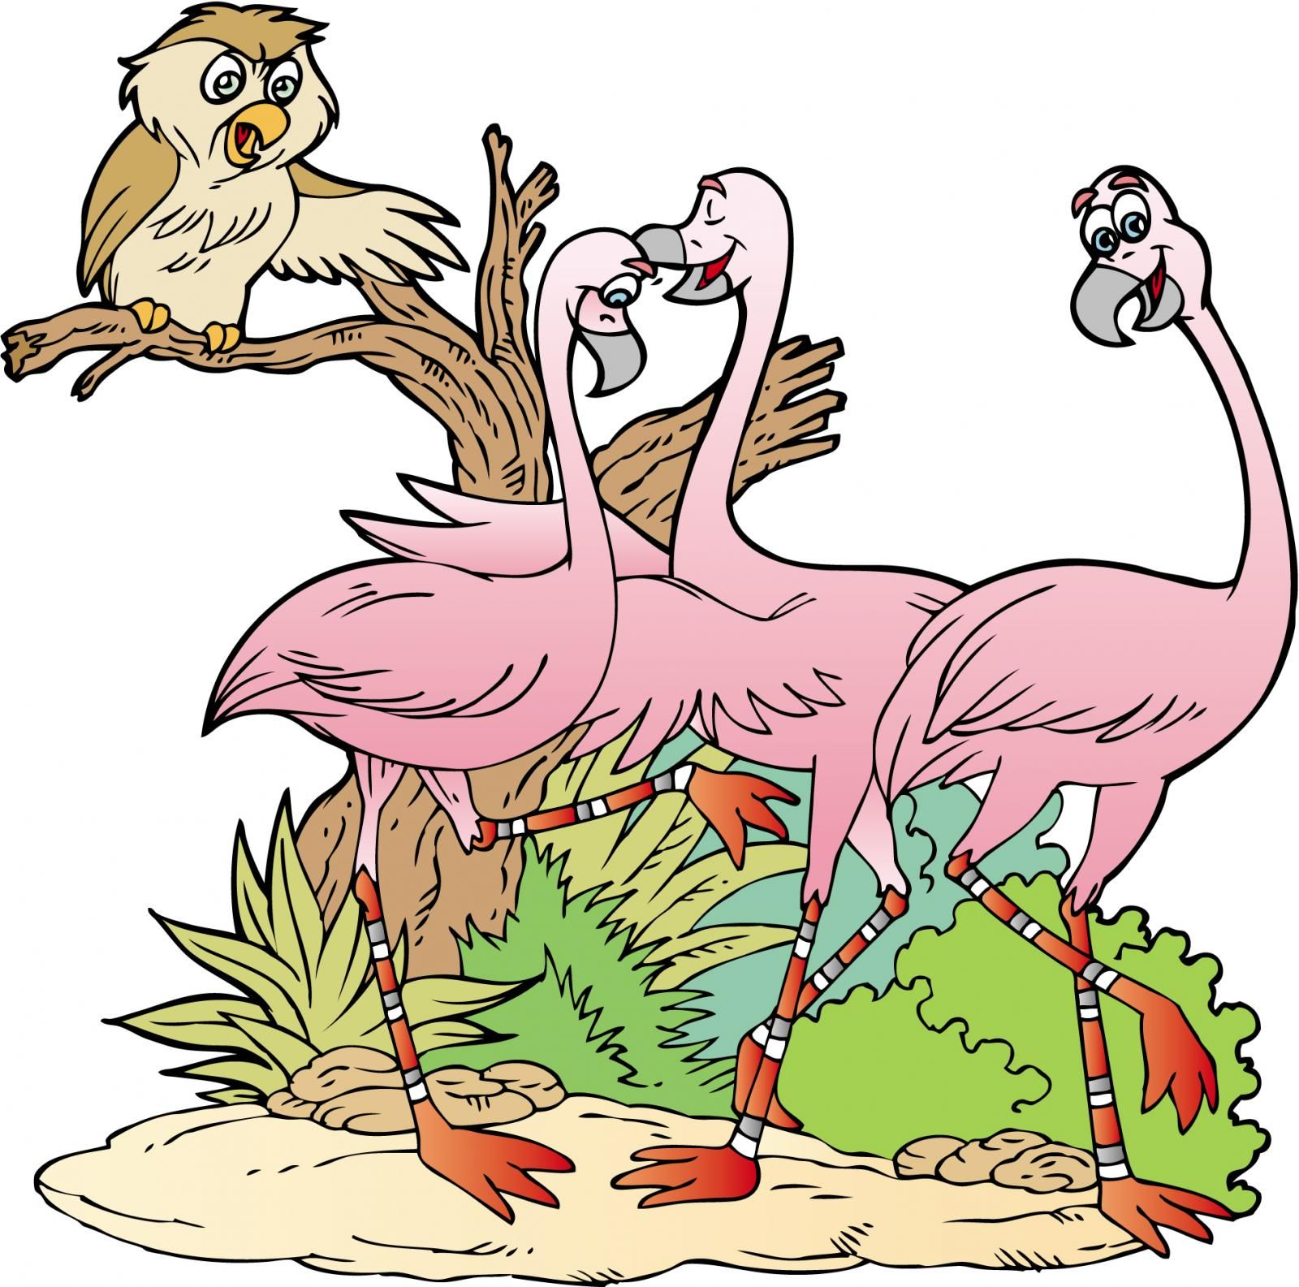
Analicemos el ejemplo
En su análisis esta educadora omite un elemento clave, ¿cuál es?
La educadora elige el cuento pensando que a los niños les gustará por su tema y esto es un factor para motivarlos. Sin embargo, no considera sus características de aprendizaje (bajo nivel de vocabulario y lenguaje comprensivo disminuido), eligiendo un texto complejo, con palabras que los alumnos probablemente desconozcan (víboras, yacarés, etc.).
Cada vez que un docente se propone realizar una actividad tiene que pensar a qué estudiantes va dirigida. Debe considerar sus características, intereses y necesidades, y a partir de esta información organizar su propuesta pedagógica. En este caso, la docente podría haber elegido un cuento más simple o trabajar el mismo, pero levantando conocimientos previos y apoyando a los alumnos en el vocabulario (por ejemplo, mostrar ilustraciones de víboras, yacarés, etc.).

Slide 30

TRABAJO COLABORATIVO

Slide 31
Qué es el trabajo colaborativo y cómo dar cuenta de ese ámbito de mi quehacer profesional?
Es una metodología que se utiliza para alcanzar objetivos comunes y construir conocimiento.
Supone que, al trabajar de manera activa con otros en la búsqueda de respuestas a necesidades o dificultades, el desempeño de todos se fortalece.
En experiencias de carácter colaborativo, los/as profesores/as tienen la oportunidad de dialogar y reflexionar entre ellos y/o con otros integrantes de la comunidad educativa.
En este contexto, van detectando problemas, necesidades o intereses, pensando en conjunto la mejor manera de abordarlos, compartiendo experiencias y tomando decisiones que tienen como fin último apoyar el aprendizaje de los/as estudiantes.

Slide 32

¿Cuándo NO es trabajo colaborativo?
Ejemplo:
Con el fin de trabajar y lograr que los estudiantes avanzaran en su lectura, la profesora de diferencial realizó una evaluación para diagnosticar las dificultades que presentaban en comprensión de lectura los alumnos de tercero básico.
Hizo un informe para mí y otro para mi paralela. A este informe, ella anexó distintas guías de trabajo y sugerencias de actividades que podían utilizarse con los niños de ambos cursos.
Esto fue de mucha ayuda para mí porque no siempre uno tiene tiempo para ir diseñando actividades diferenciadas para los alumnos con más dificultades. El material que entregó era bien variado, ya que no sólo contenía orientaciones didácticas, sino que también sugerencias de lecturas, guías y distinto material de apoyo.
Para aprovechar al máximo este material, con mi paralela nos distribuimos las tareas. Yo me quedé a cargo de hacer una selección de lecturas que iba de lo más simple a otras más complejas para que cada una trabajara con su curso a lo largo del semestre. Por su parte mi colega, quedo a cargo de seleccionar algunas guías que podían trabajarse como tarea para la casa.
La organización que logramos fue bastante positiva, ya que, el distribuirnos las tareas nos permitió abarcar distintas actividades y no sobrecargamos demasiado.
Este es un claro ejemplo en que las participantes se distribuyen tareas y comparten materiales, pero cada una trabaja en forma individual sin que se haya dado un proceso de reflexión entre pares que permita ir evaluando o mejorando la práctica. En ese sentido, no es un ejemplo representativo de una experiencia de trabajo colaborativo.

Slide 33

Ejemplo de texto reflexivo: “El taller de música”
A partir de una dificultad con mis alumnos del taller de música, tuve una conversación con otra profesora de la asignatura. Yo no lograba identificar las razones del problema, solo tenía sensaciones vagas respecto de cuáles podrían ser esas causas.
Ella me fue haciendo preguntas de cómo veía a mis estudiantes, qué hacían, qué no hacían, etc. Mientras le iba contando me fui dando cuenta cuál podría ser el problema. Mis alumnos, siendo muy buenos estudiante y motivados, en los ensayos no estaban logrando lo esperado.
A medida que ella me iba preguntando, recordé la última clase en la que estábamos preparando “Rapsodia Bohemia” de “Queen”, donde algunos de los alumnos retrasaban la práctica y se veían tremendamente desmotivados.
A la clase siguiente les pregunté por qué no estaban interesados en participar, y varios de ellos se negaron a tocar argumentando que la canción era “demasiado difícil”. Yo, que siempre pensé que los desafíos eran la mejor manera de mantenerlos activos y motivados, estaba equivocado esta vez. Seguí juntándome con mi colega a conversar, quien a estas alturas era como mi confidente, que de alguna manera ayudaba a clarificarme y que además me ofrecía la garantía de ser muy buena escuchando y dando consejos. En ese momento, pese a todas mis creencias que me decían que no debía dejar el estudio de una obra musical a medias, decidí hacerlo y proceder a interpretar instrumental y vocalmente una canción de “Los Beatles”, de mucha menor dificultad.

Slide 34
Lo conversé con mi colega-confidente y compartí la estrategia de usar una gran cantidad de instrumentos disponibles, como teclados, guitarras, acústicas y eléctricas, instrumentos de percusión, etc. Ella estuvo de acuerdo y me sugirió que les diera la posibilidad que ellos mismos llevaran sus instrumentos, incluso creados por ellos con materiales de desecho, para que el aspecto lúdico del “trabajar” con la música no se perdiera.
Así lo hice, cada alumno fue libre de seleccionar el instrumento que quisiese, y se les invitó a participar de manera colectiva y disfrutar. El resultado musical fue asombroso tanto para mí como para mi colega y por supuesto para los alumnos; en conjunto concluimos que era una de las obras que mejor habían sonado en estos cuatro años que llevamos juntos y estábamos asombrados de la facilidad y rapidez con que la habíamos alcanzado
El ejemplo refleja cómo a través de las conversaciones con un colega, se va generando el análisis de las situaciones de clases y el profesor va reflexionado en torno a las razones de por qué la motivación en sus estudiantes decayó, lo nuevo que empezó a probar, cómo derribó su creencia que lo difícil reportaba motivación y luego comparte su principal aprendizaje: equilibrar la dificultad en los repertorios con el goce de “hacer música” y cómo el hablar con otro le ayuda a reflexionar

Slide 35
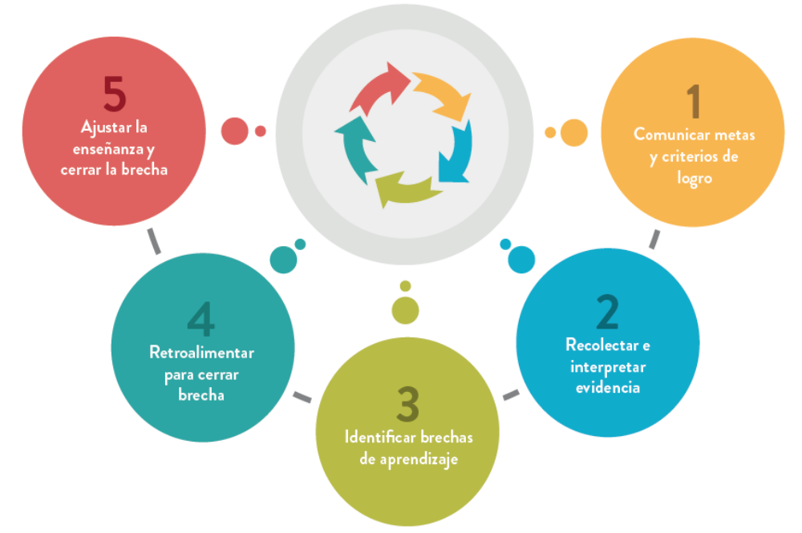
Retomando el esquema del proceso de evaluación clase a clase *
* “Guía de Uso: Evaluación Formativa Evaluando clase a clase para mejorar el aprendizaje” de la Agencia de Calidad de la Educación (2017)

